Slide 1


Slide 2
Notes:
Modellen har tagits fram av Stiftelsen Allmänna Barnhuset.
En kort presentation av verksamheten:
Med utgångspunkt i barnkonventionen arbetar Stiftelsen Allmänna Barnhuset med
att utveckla och sprida kunskap från forskning och praktik
att öka kompetensen hos de professionella som möter barn
att påverka beslutsfattare och politiker.
Barnhuset ger stöd till forskning, driver metodutvecklingsprojekt, ordnar konferenser och publicera böcker och rapporter.
Läs mer på: www.allmannabarnhuset.se

Slide 3

Film http://www.allmannabarnhuset.se/temaomraden/projekt/bra-barns-ratt-som-anhoriga/
Notes:
Scrolla ner på vår hemsida så ligger filmen där eller hämta den från vår Youtube:
https://www.youtube.com/channel/UCypHEG5PI814A0nBv-JgmXQ

Slide 4

En skyldighet att beakta barn behov av information och stöd
2010
hälso- och sjukvårdslagen 5 kap 7 §
Notes:
Bestämmelsen i HSL 2010 gav personal inom hälso- och sjukvården en skyldighet att uppmärksamma barn som är anhöriga och deras behov av information och stöd.
Den nya bestämmelsen var verkligen ett stort framsteg och en god nyhet, men Barnhuset ville utveckla en modell för fler verksamheter, inte bara hälso- och sjukvården.

Slide 5
Socialtjänstlagen och barnkonventionen
Socialtjänstlagen - Barns rätt till förebyggande insatser och skydd i utsatta situationer (5 kap. 1 § och 11 kap. 1 § SoL).
FN:s konvention om barnets rättigheter, barnkonventionen, med
särskild betoning på artikel 2, 3, 6, 12, 19, 24, 28 och 31.
Notes:
Förutom i hälso- och sjukvårdslagen finns stöd för barnets rättigheter som anhörig i socialtjänstlagen och i FN:s konvention om barnets rättigheter, barnkonventionen.
I Socialtjänstlagen handlar det bl.a. om barnets rätt till förebyggande insatser och skydd i utsatta situationer.
I barnkonventionen, är det flera artiklar som är aktuella. I BRA betonar vi särskilt artikel, 2, 3, 6, 12, 19, 24, 28 och 31. Det är artiklarna om icke diskriminering, Barnets bästa, Rätt till liv och utveckling, Rätten att bli hörd, Skydd mot övergrepp, rätt till hälsa- och sjukvård, rätt till utbildning samt rätt till vila och fritid.

Slide 6
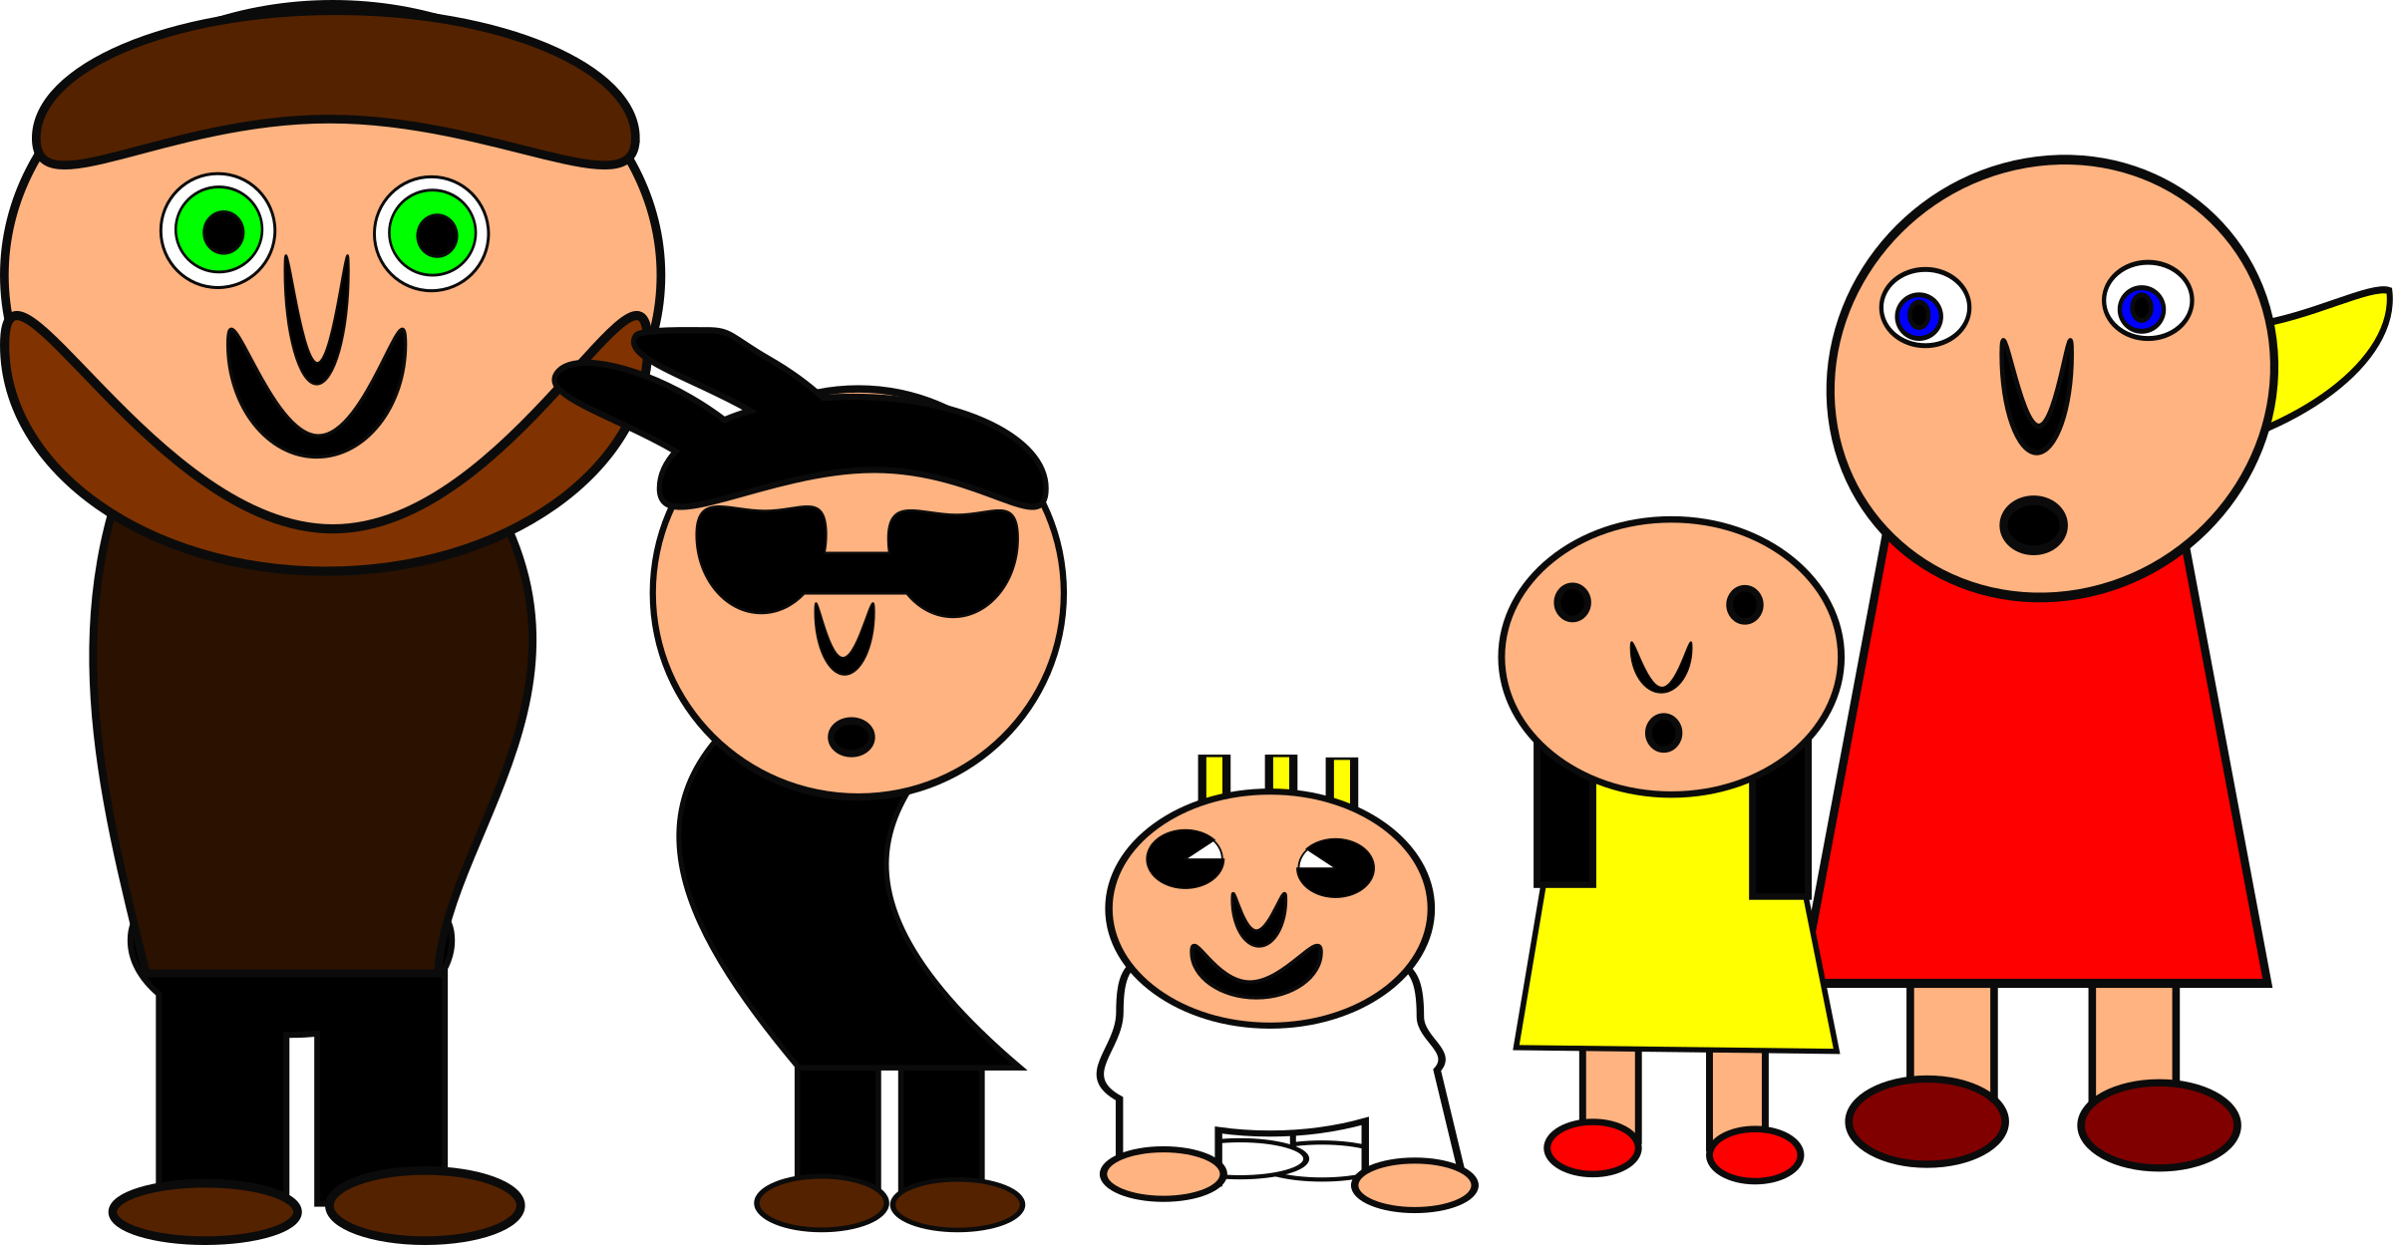
Målgrupp
Barn 7-18 år som har en
Förälder/vårdnadshavare/
eller annan vuxen som de bor med
Sjukdom/fysisk el psykisk,
missbruk & beroende, skada eller
Psykisk/kognitiv funktionsnedsättning. Det gäller även när en förälder avlider.
Notes:
Det här är målgruppen för BRA modellen.
Vi använder begreppet ”sjukdom” för alla anhörigskap, när vi beskriver modellen.
Ett anhörigskap som inte tas upp i bestämmelsen i HSL men som också är en målgrupp för BRA-samtal är
Barn som har en förälder med en intellektuell funktionsnedsättning.

Slide 7
BRA modellen
Ett stöd till personal i hur de kan gå tillväga när de uppmärksammar målgruppen anhöriga barn och deras rätt till information, råd och stöd.
En möjlighet för barn som är anhöriga att få komma till tals och uttrycka sina behov av information och stöd.

Slide 8
BRA modellen har tagits fram med stöd av
Barn och unga vuxna med erfarenhet av anhörigskap
Personal från kommuner och landsting
Sakkunniga från myndigheter och idéburen sektor,
Psykologer och socionomer
Maria Eriksson, professor i socialt arbete
Notes:
1.Det är många som varit med och bidragit till utvecklingsarbetet
2. Och det pågår ett fortlöpande utvecklings- och utvärderingsarbete av modellen för att se om den fungerar som det är tänkt. Det är Maria Eriksson professor i socialt arbete vid Mälardalens högskola som har genomfört två utvärderingar av modellen.

Slide 9
Syfte och målsättning
Här och nu– syftar BRA-samtal till att öka barnets delaktighet och handlingsutrymme i sitt eget liv
På lång sikt– är målsättningen att stärka barnets utveckling och förebygga fysisk och psykisk ohälsa

Slide 10
Barnets rättigheter är utgångspunkten
RÅD OCH STÖD
INFORMATION
MÅ BRA
SKOLA, FRITID OCH VILA
SÄGA VAD DU TYCKER
OCH ATT BLI LYSSNAD PÅ
Notes:
De här rättigheterna betonas särskilt i BRA-samtal. De är en sammanfattning av barnets rättigheter enligt HSL, SoL, Skollagen och Barnkonventionen”
Läs texten:
RÄTT TILL INFORMATION – Barnet har precis som den anhörige vuxne rätt att få information med anledning av sitt anhörigskap
RÄTT TILL RÅD OCH STÖD- Barnet har också rätt att erbjudas råd och stöd.
RÄTT ATT MÅ BRA – Barnet har rätt att må bra även om föräldern mår dåligt
RÄTT TILL SKOLA, FRITID OCH VILA- Det finns barn som kan blir omsorgspersoner för sin förälder, eller oroa sig så mycket att den självklara rätt till skola, fritid och vila, hotas
RÄTT ATT SÄGA VAD DU TYCKER sist men inte minst har barnet (precis som vi vuxna) rätt att bli tillfrågad och lyssnad på när det gäller sig själv, sin egen situation och sina behov OCH ATT BLI LYSSNAD PÅ med respekt och intresse.

Slide 11
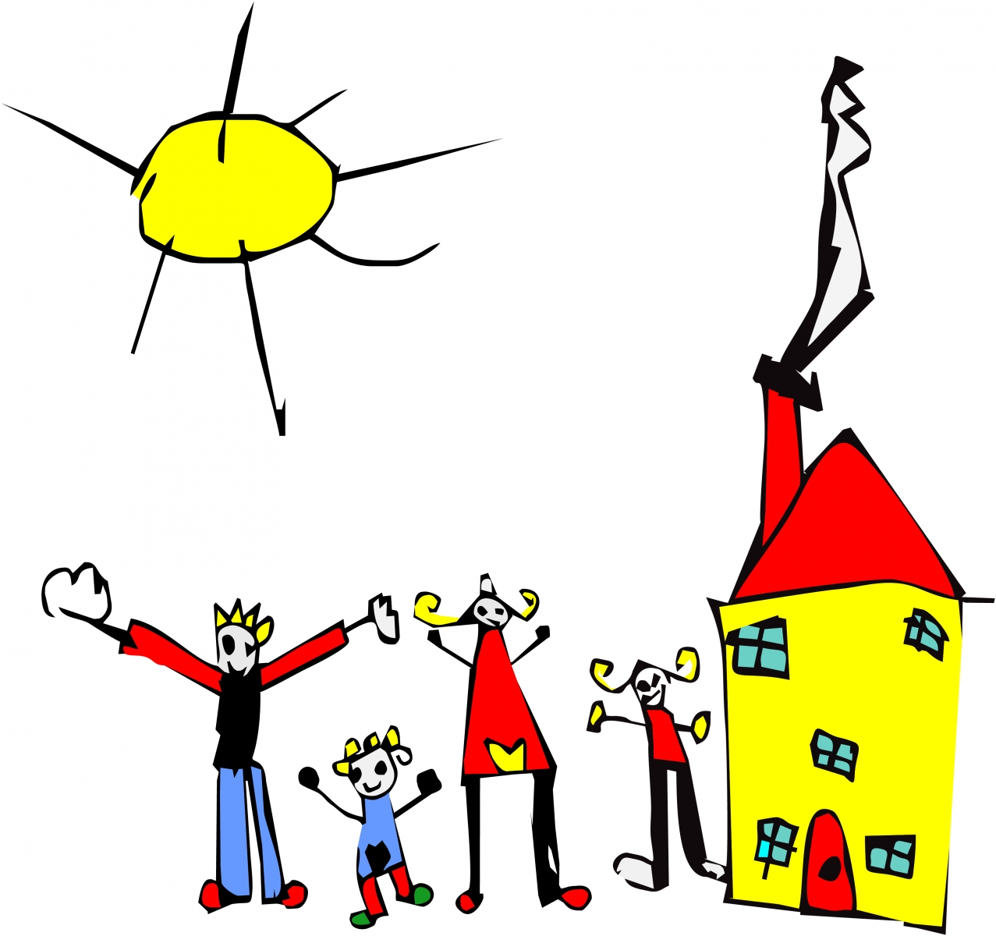
Ett erbjudande till alla!
Något som är en rättighet och erbjuds alla, kan normalisera det behov av stöd som barn och deras familjer kan ha i en svår livssituation och minskar eventuell skam och skuld.
Notes:
Att normalisera familjens behov av stöd kan underlätta för föräldrarna att tack ja till erbjudandet. Då är det bra att kunna säga att ”det här är något vi alltid erbjuder alla familjer, när en förälder är sjuk”
BRA-samtal är ett selektivt förebyggande arbete, som riktar sig till alla barn i en definierad riskgrupp. Eftersom vi inte vet vilka i gruppen som kan behöva någon form av stöd eller information så riktar vi oss till alla i gruppen och frågar. Dessutom kan vi idag göra det utifrån ett rättighetsperspektiv.

Slide 12
BRA-samtal utformade för att…
…stödja personal i hur de kan gå tillväga när de uppmärksammar målgruppen anhöriga barn.
…..ge barn möjlighet att uttrycka sitt behov av information och stöd.
Notes:
Samtalsstödet är utformat för att underlätta för barnet att få information och möjlighet att ställa sina egna frågor och uttrycka eventuellt behov av stöd.

Slide 13
Informations-samtal
Samtal med barnet om sjukdomen
Samtal med barnet om stöd
Uppföljnings-samtal
Notes:
När det uppmärksammats att det finns ett anhörigt barn är det första steget är att informera om BRA-samtal; barnets rätt att få information, råd och stöd. En början kan vara att ge en broschyr men sen kan både barn och föräldrar behöva mer information. I informationssamtalet är fokus information till föräldern om BRA samtal, så att erbjudandet når barnet.
Därefter följer de två samtalsteman som utgör själva erbjudandet till barnet; samtal om sjukdomen och samtal om stöd. Ett till två, tre enskilda samtal ska erbjudas barnet för varje tema. Det är bra om barnet får bestämma vilket samtalstema ni som ska komma först.
Samtal om sjukdomen syftar till att förmedla kunskap som barnet efterfrågar, om förälderns sjukdom och behandling och är främst tänkt att genomföras av den personal som har vårdar, behandlar eller utreder föräldern.
Samtal om stöd syftar till att tillsammans med barnet undersöka om barnet har behov av information och stöd. Samtalet är främst tänkt att genomföras av professioner som arbetar med samtal som redskap (kuratorer, psykologer, behandlare m.fl) eller lämplig kompetens. OBS! Det krävs inte erfarenhet av att ha arbetat med barn.
De två delarna i erbjudandet ligger parallellt för att visa att samtalen inte behöver genomföras i någon särskild ordning. Vilket samtal som erbjuds först är det, om möjligt, barnet som ska bestämma. Oavsett vilket samtalstema som blir ingången så ska det andra också erbjudas.
Det sista momentet handlar om att i samråd med barnet göra en uppföljning tillsammans med föräldern. Det kan både ske efter samtal om sjukdomen och samtal om stöd.
Alla delar i modellen ska kunna erbjudas. Vid behov kan flera verksamheter och yrkesgrupper samarbeta för att göra det möjligt.”

Slide 14
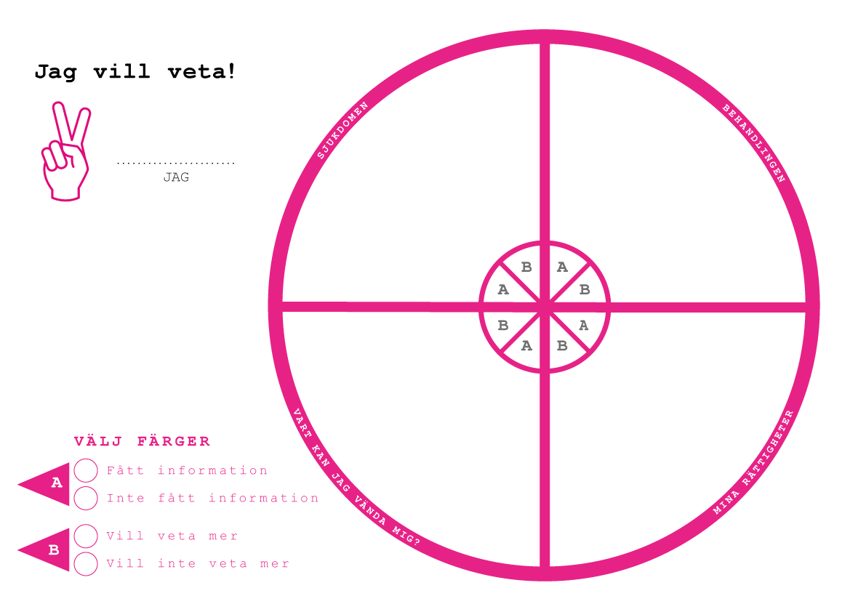

Slide 15
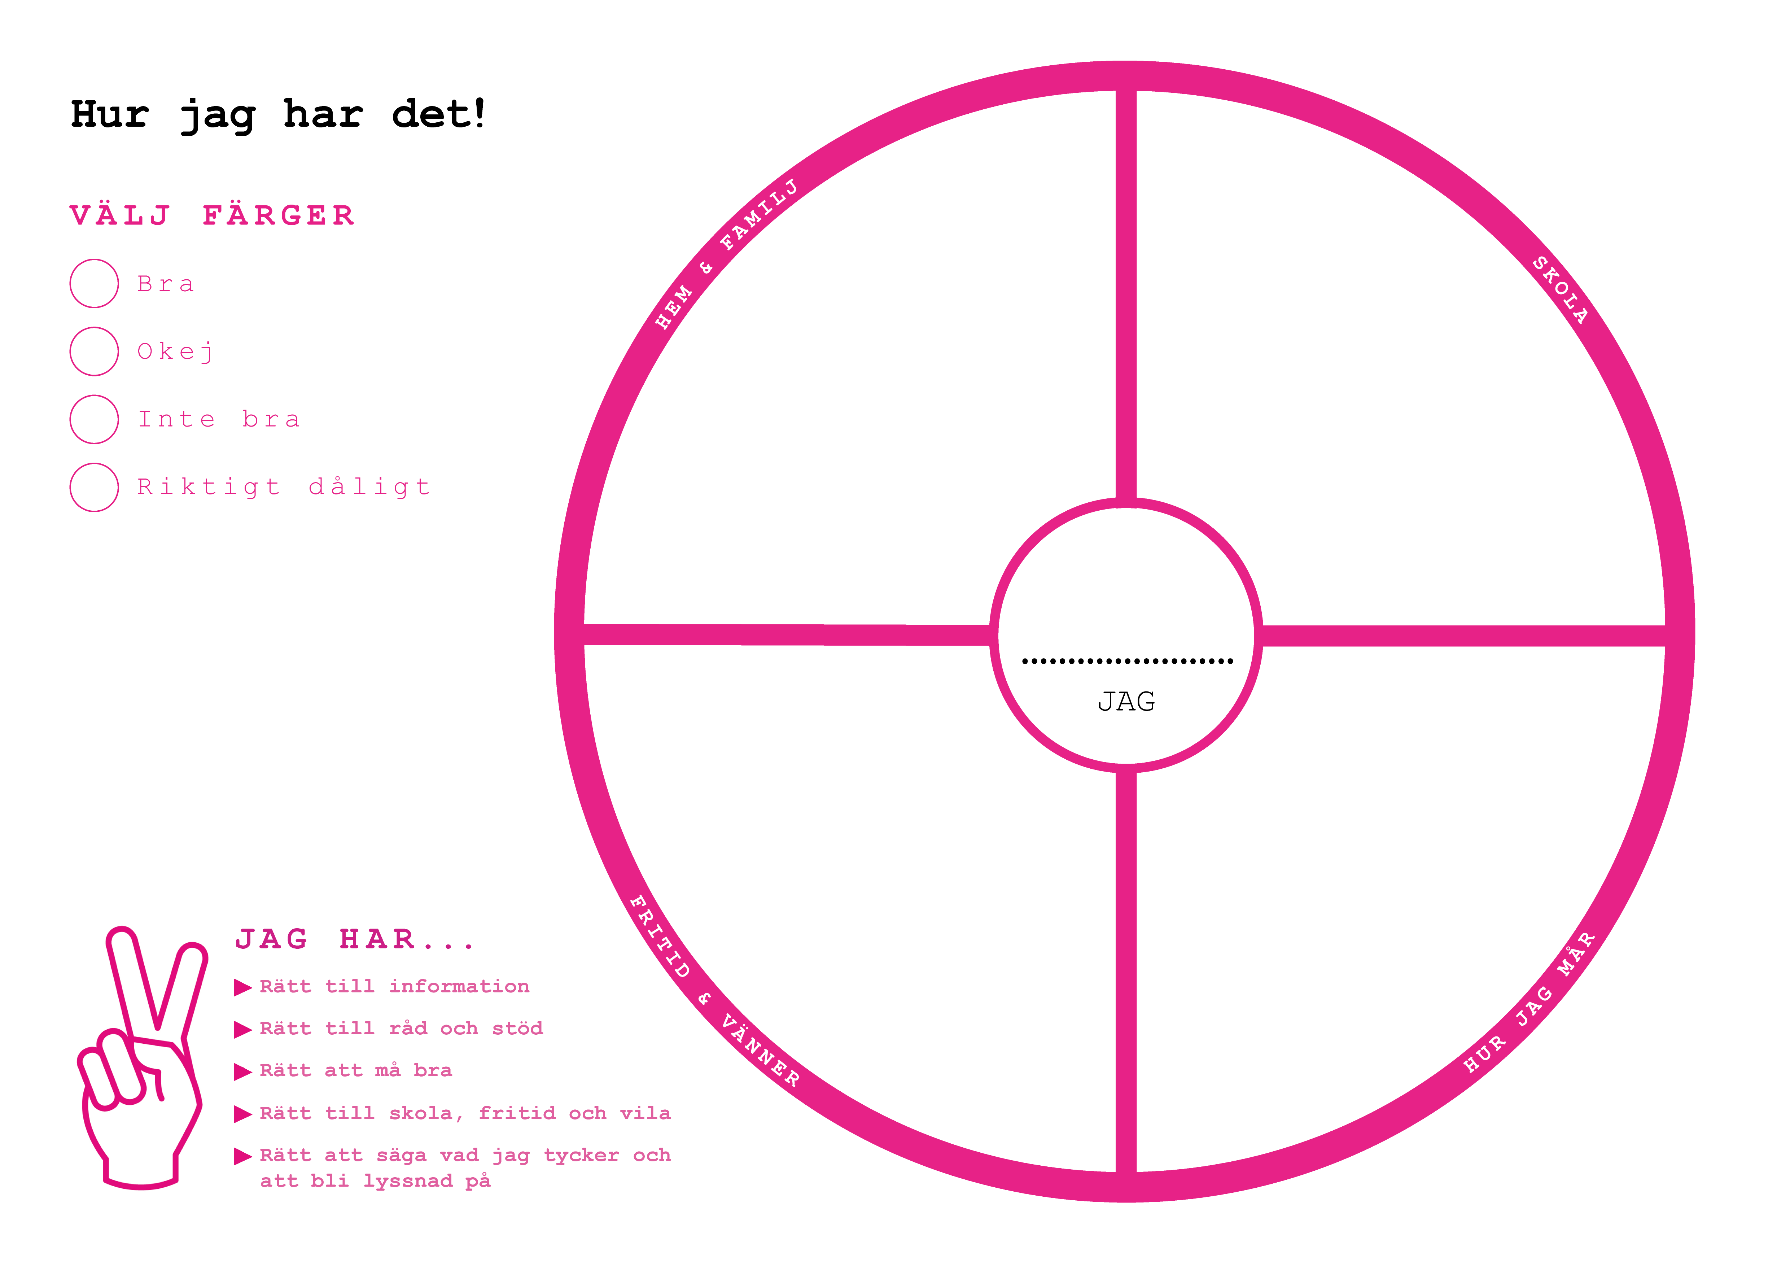

Slide 16
Skapa skyddsnät
Behandling
Synliggörande & generell information
Förmedla informationsmaterial
Ett informationssamtal
Stödinsatser
Kartläggning av situation & individuellt anpassad info
Samtal om sjukdomen
Samtal om stöd
Uppföljningssamtal
Notes:
BRA-samtal är tänkt att stärka skyddsnätet runt barnet och att länka vidare till precis det som samtalen visat att barnet har behov av.
Stöd kan vara att prata med en skolkurator, gå i en stödgrupp, få kontakt med en organisation som Maskrosban eller hitta stöd på nätet eller att familjen får kontakt med socialtjänsten men det kan också vara - att fler känner till situationen - som lärare, fritidspersonal m.fl.
Det viktigaste stödet för många barn kan också vara det som forskning också visat är de skyddsfaktorer som väger upp riskfaktorer, (om ni kommer ihåg vågskålarna på filmen) som att få tala om sin oro och sina upplevelser, få stöd i skolarbetet och ha kamrater och fritidsintressen.
De de här skyddsfaktorerna, tillsammans det som BRA-samtal ska erbjuda formulerar vi som rättigheter som och är tydliga och lyfter fram i kommunikationen med barn och föräldrar informationsbroschyrer och samtalsverktyg

Slide 17
Teoretiska byggstenar
Empowerment
KASAM
Resiliens, coping
Kunskap om risk- och skyddsfaktorer samt förebyggande arbete

Slide 18
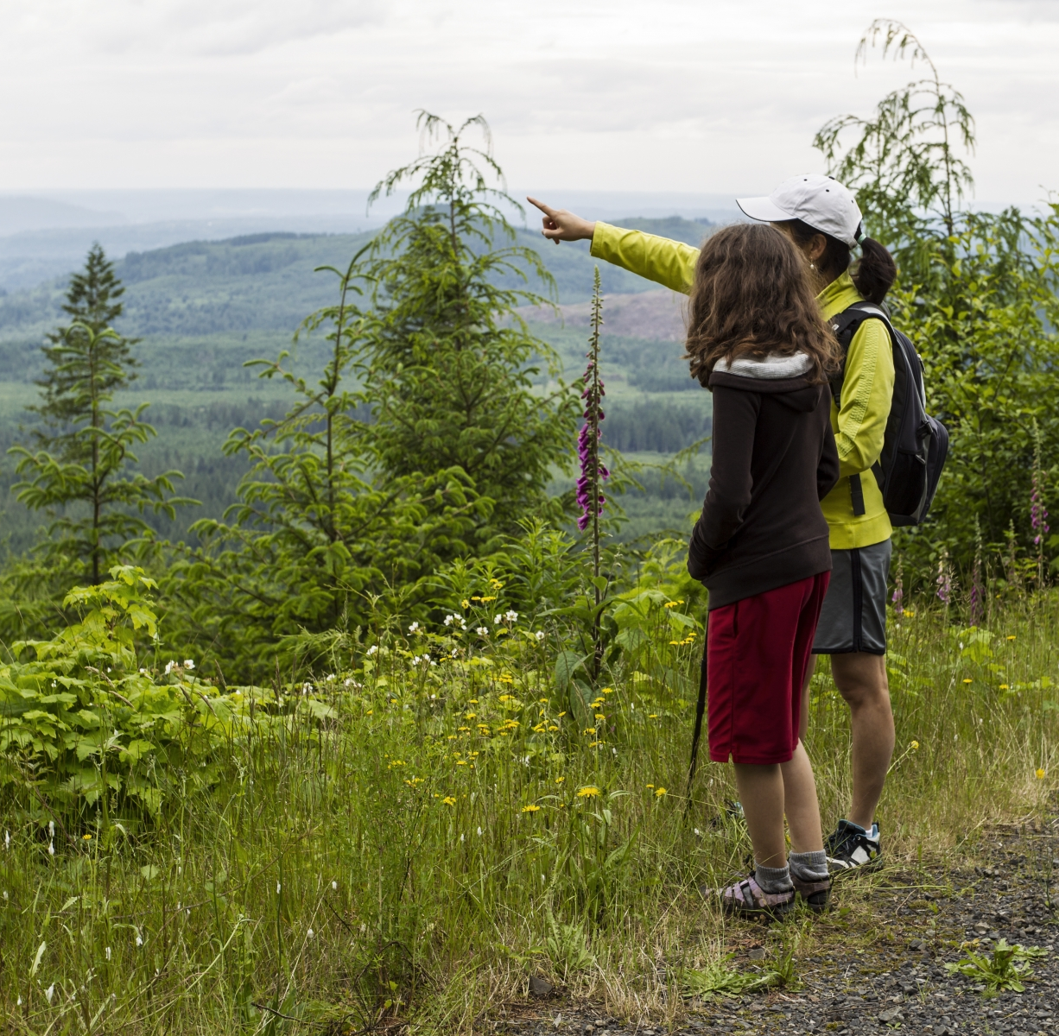
Risk och skyddsfaktorer
Att ha en känsla av kontroll över sitt liv
Barnet upplever sig bli behandlat med förståelse och respekt
Stödjande relationer till minst en person
Att klara av studier
Att inte känna skuld för föräldrarnas problem eller sjukdom
Notes:
Negativa konsekvenser för barn går att förebygga genom att minska riskfaktorer och öka skyddsfaktorer
Här kommer de goda nyheterna! Läs texten.
Förtydliga att: BRA-samtal är utvecklat med utgångspunkt i att stärka de skyddsfaktorer som forskningen har visat vara avgörande.
Kommentera gärna att det finns mycket att läsa för den som är intresserad i rapporten: Socialstyrelsen 2013-6-6. Barn som anhöriga. Konsekvenser och behov när föräldrar har allvarliga svårigheter, eller avlider
Tipsa om att de kan läsa mer i Guiden om kunskapsläget på s. 56 och ännu mer utförligt i Socialstyrelsens rapport: Barn som anhöriga. Konsekvenser och behov när föräldrar har allvarliga svårigheter, eller avlider.

Slide 19
Utvärdering av Maria Eriksson, professor i socialt arbete
1. Eriksson, M. Rapport till Barnhuset (2014) Barns rätt som anhöriga, BRA: utvärderingen av ett utvecklingsarbete
2. Användningen av BRA – Barns Rätt som Anhöriga (2018)

Slide 20
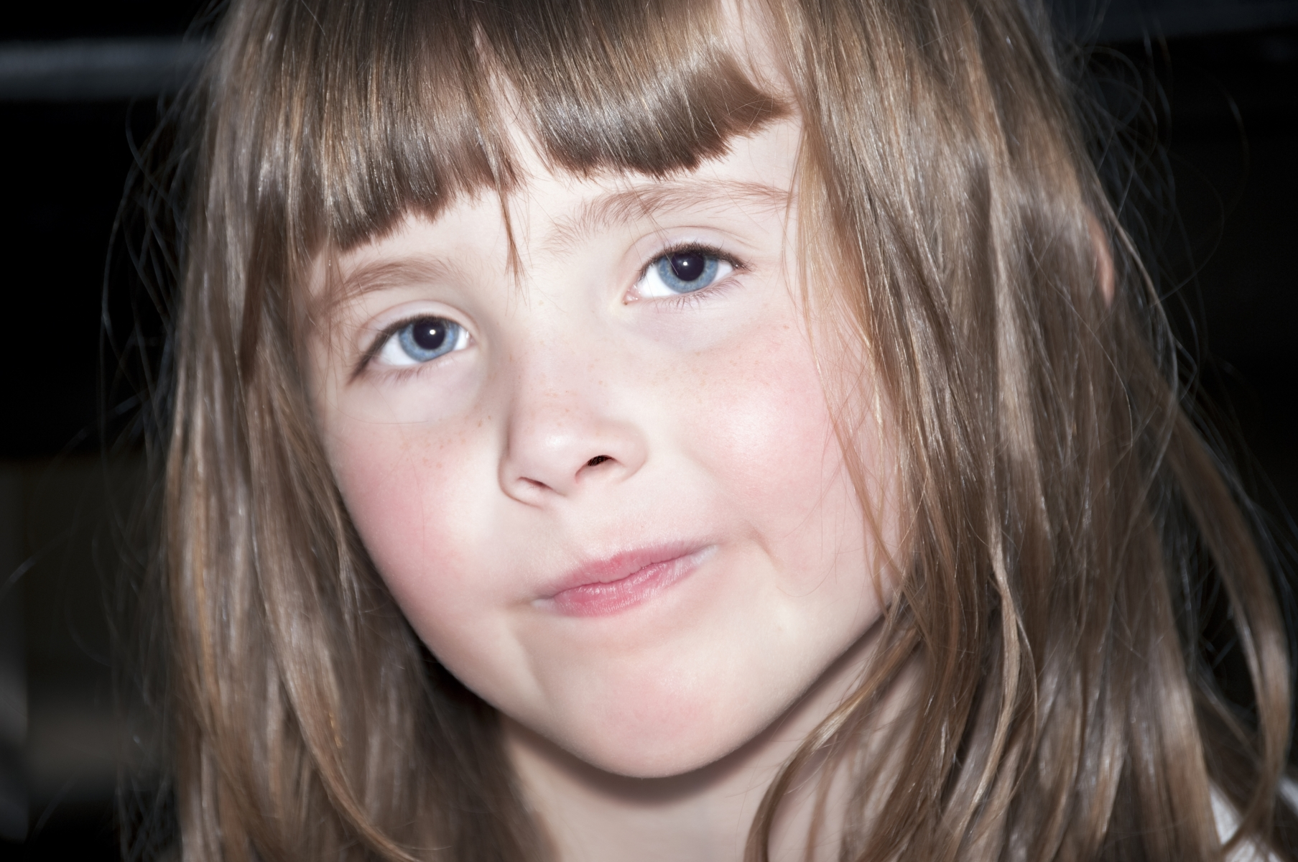
En känsla av sammanhang – att förstå och hantera sin situation
”Man vet hur man ska hantera situationen, vet varför, varför hon beter sig på det sättet så man inte tror att det är ens eget fel.”
s. 25 f. Barns rätt som
anhöriga – en antologi om
att göra barn
delaktiga
Notes:
Det här frågorna handlar om känslor av skuld och ansvarstagande som barnet kan ha och är viktiga att alltid ta upp. Det kan tas upp både under samtal om sjukdomen och samtal om stöd.

Slide 21
Att möjliggöra barns delaktighet
”Sammantaget visar analysen av de inspelade BRA samtalen att det är möjligt att använda BRA samtal så att samtalen i relativt hög grad styrs av barnen, och att BRA samtal kan fungera väl för att kartlägga barnets situation och ge individuellt anpassad information till anhöriga barn. ”
Eriksson, M. (2018) Användningen av BRA – Barns Rätt som Anhöriga

Slide 22


En tvådagars utbildning i BRA-samtal
Notes:
Det här är utbildningsmaterialet - Antologin går att beställa från vår hemsida, Guiden som är en vägledning för BRA-samtal förmedlas bara i samband med utbildning.

Slide 23
Läs mer på allmannabarnhuset.se
Anmäl intresse: info@allmannabarnhuset.se
Projektledare för BRA-samtal:
Åsa Lundström Mattsson

